Slide 1
Zadar
Ivana Arelić 8.b

Slide 2
općenito
Zadar je grad na Jadranskom moru okružen otocima ( Pag, Dugi otok, Ugljan, Kornati) te glavni grad Zadarske županije
U okolici Zadra nalazi se solana Nin
5. grad po veličini u RH
S Dalmacijom i dijelom Like čini Splitsku makroregiju
Grb Grada Zadra

Slide 3
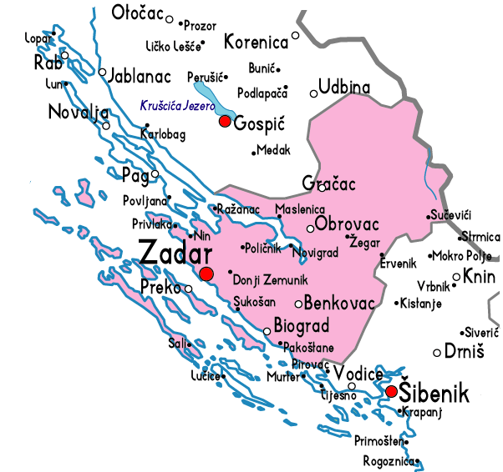
smještaj
PRIRODNO-GEOGRAFSKA PODJELA
Prirodna cjelina: Primorska Hrvatska Južno Hrvatsko primorje
Sjever Dalmacije
2. POVIJESNA PODJELA
Dalmacija

Slide 4
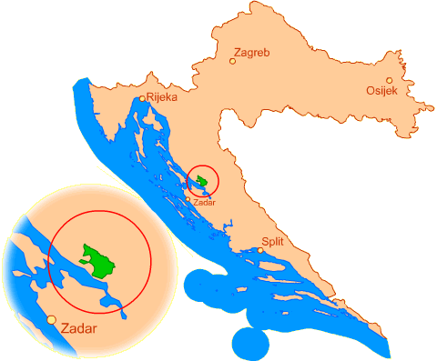
SMJEŠTAJ
3. FUNKCIONALNA PODJELA
Zadar je regionalan (R) grad koji gravitira makroregionalnim gradovima Rijeci i Splitu te ima iznad 50 000 stanovnika i većinu funkcija.
Geografska širina: 44° 7’ s.g.š.
Geografska dužina: 15° 13’ i.g.d.

Slide 5
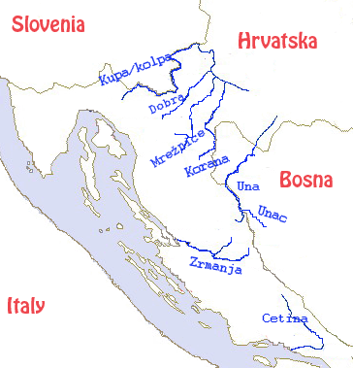
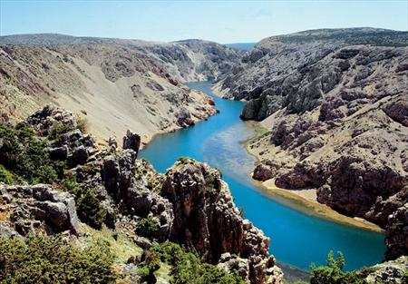
VODE
JADRANSKI SLIJEV: rijeka Zrmanja

Slide 6
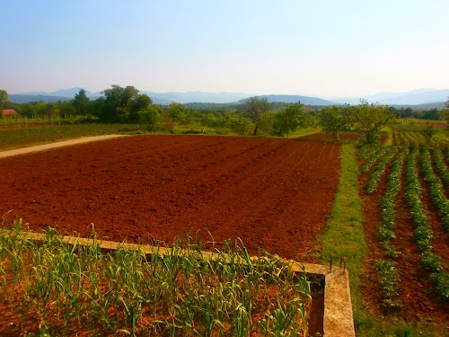
KLIMA,TLO I BILJNI SVIJET
KLIMA: sredozemna, utječe Jadransko more(sporo se grije i sporo hladi) ,ljeta vruća i suha, zime blage i kišovite
TLO: crvenica i flišne zone (Ravni kotari)

Slide 7
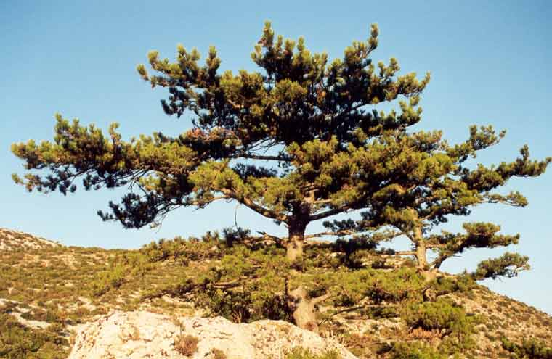
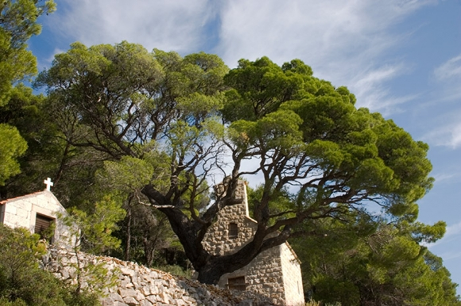
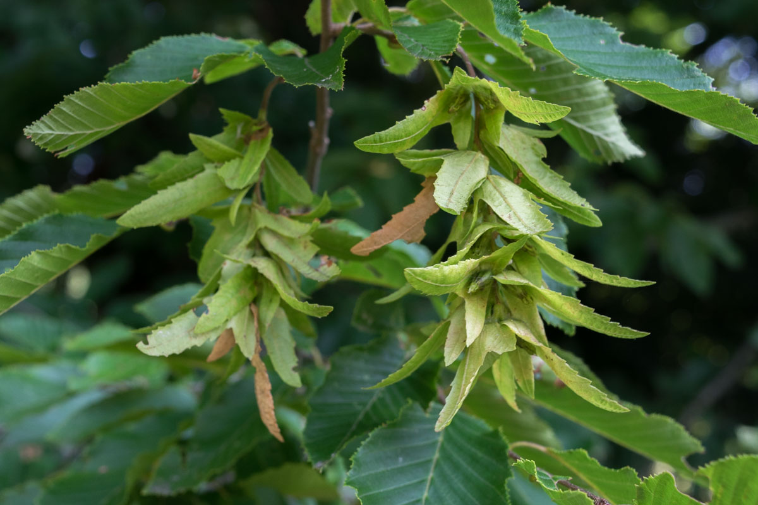
KLIMA, TLO I BILJNI SVIJET
DALMATINSKI CRNI BOR
BILJNI POKROV:
ALEPSKI BOR
BIJELI GRAB

Slide 8
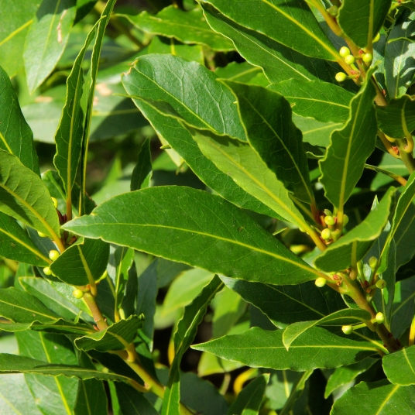
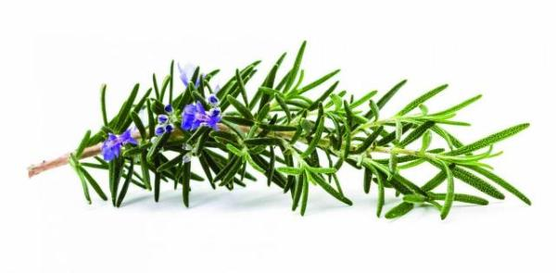
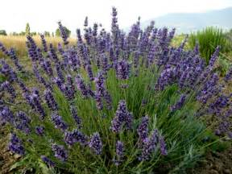
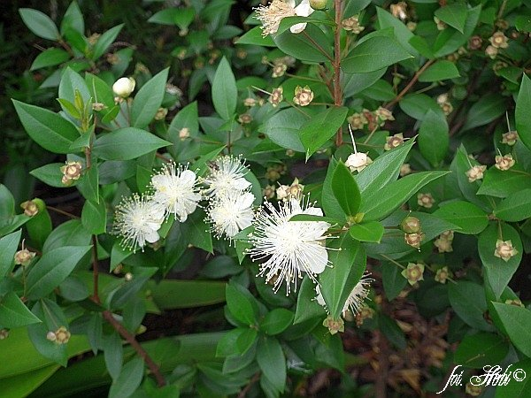
KLIMA,TLO I BILJNI SVIJET
HRAST : CRNIKA I MEDUNAC
Aromatične biljne vrste:
LOVOR
RUŽMARIN
LAVANDA
MIRT

Slide 9
gospodarstvo
Poljoprivreda (povrtlarstvo i voćarstvo)
Šumarstvo-zaštićene šume
Ribarstvo (Zadarsko područje: na otoku Ugljan- Kali i Dugi otok-Sali)

Slide 10
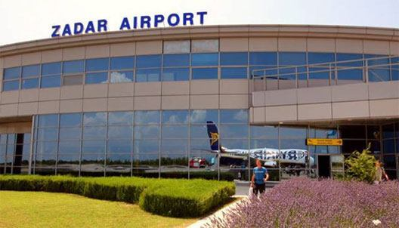
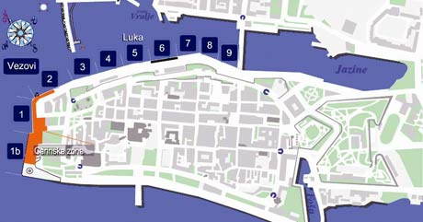
promet
Razvijen promet
Zadar je zračna i pomorska luka

Slide 11
industrije
Razvijena industrija
Zadar spada pod Splitsku industrijsku regiju:
PREHRAMBENA INDUSTRIJA
METALOPRERAĐIVAČKA INDUSTRIJA

Slide 12
turizam
Turizam razvijen
Zajedno s Biogradom i Šibenikom spada u
SJEVERNO-DALMATINSKU TURISTIČKU REGIJU
Zaštićena gradska cjelina

Slide 13
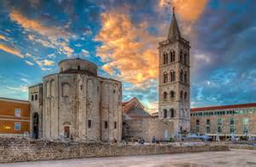
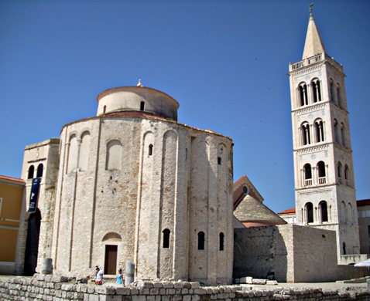
Kulturna baština
Crkva sv. Donata

Slide 14
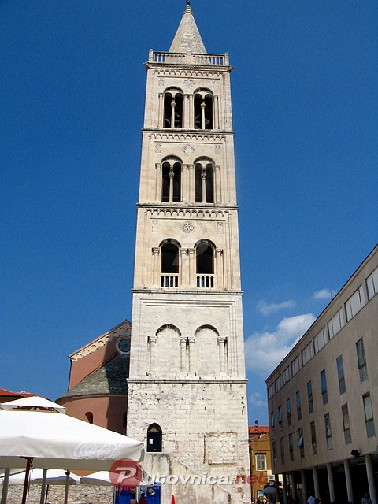
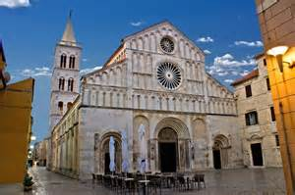
Kulturna baština
Katedrala sv. Stošije

Slide 15
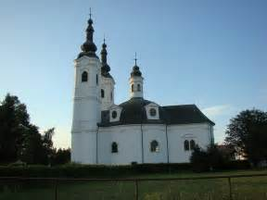
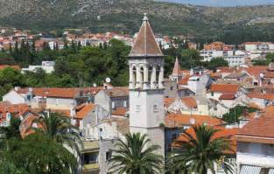
Kulturna baština
Crkva sv. Marije
Crkva i samostan sv. Mihovila

Slide 16
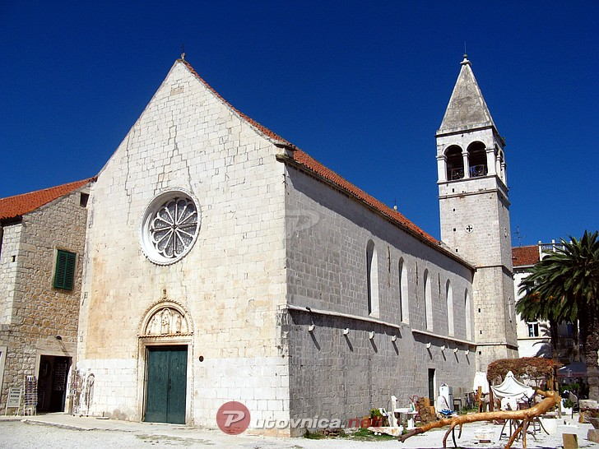
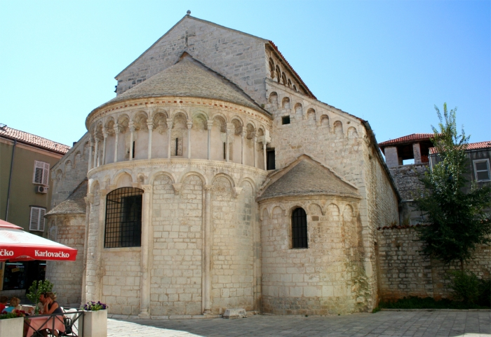
Kulturna baština
Crkva sv. Dominika
Crkva sv. Krševana

Slide 17
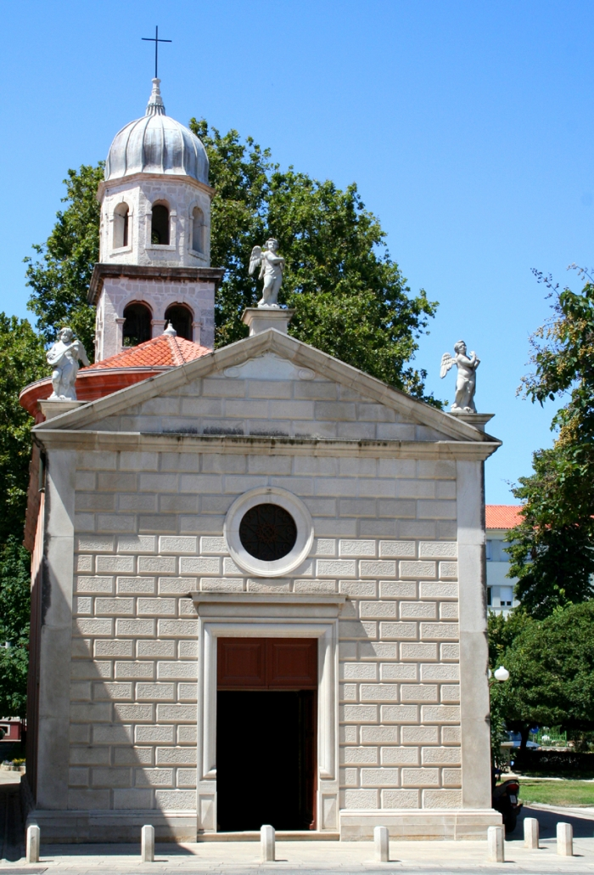
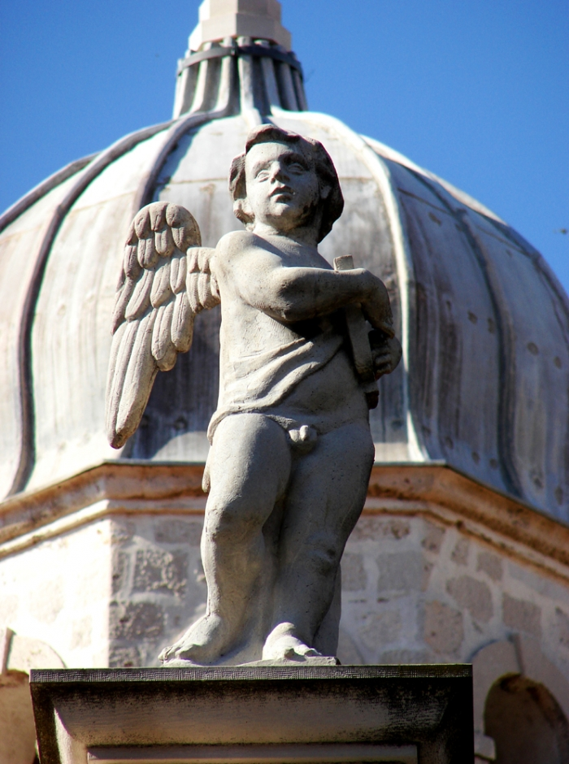
Kulturna baština
Crkva Gospe od zdravlja

Slide 18
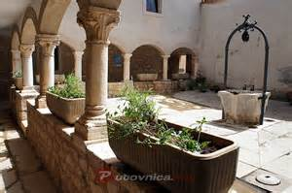
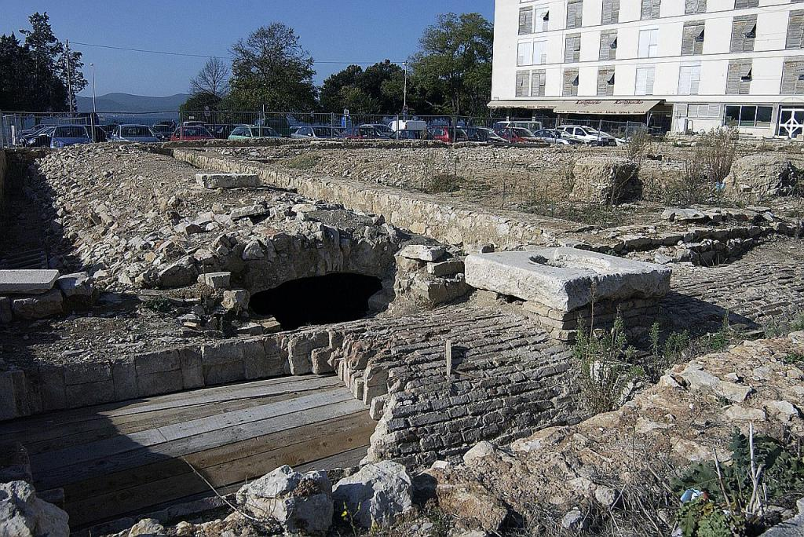
Kulturna baština
Crkva i franjevački samostan sv. Frane
Forum

Slide 19
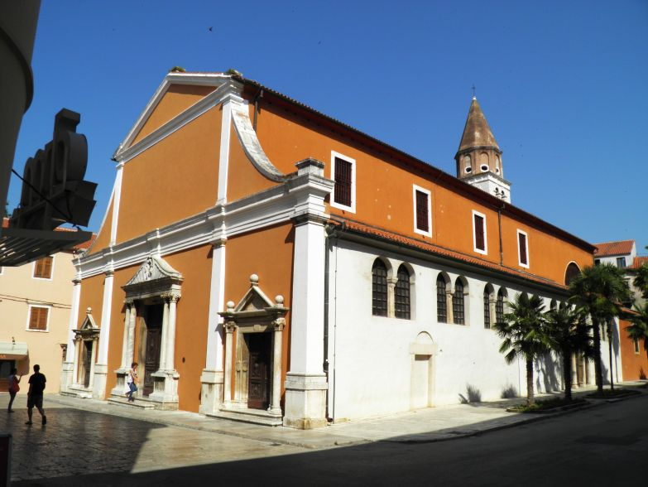
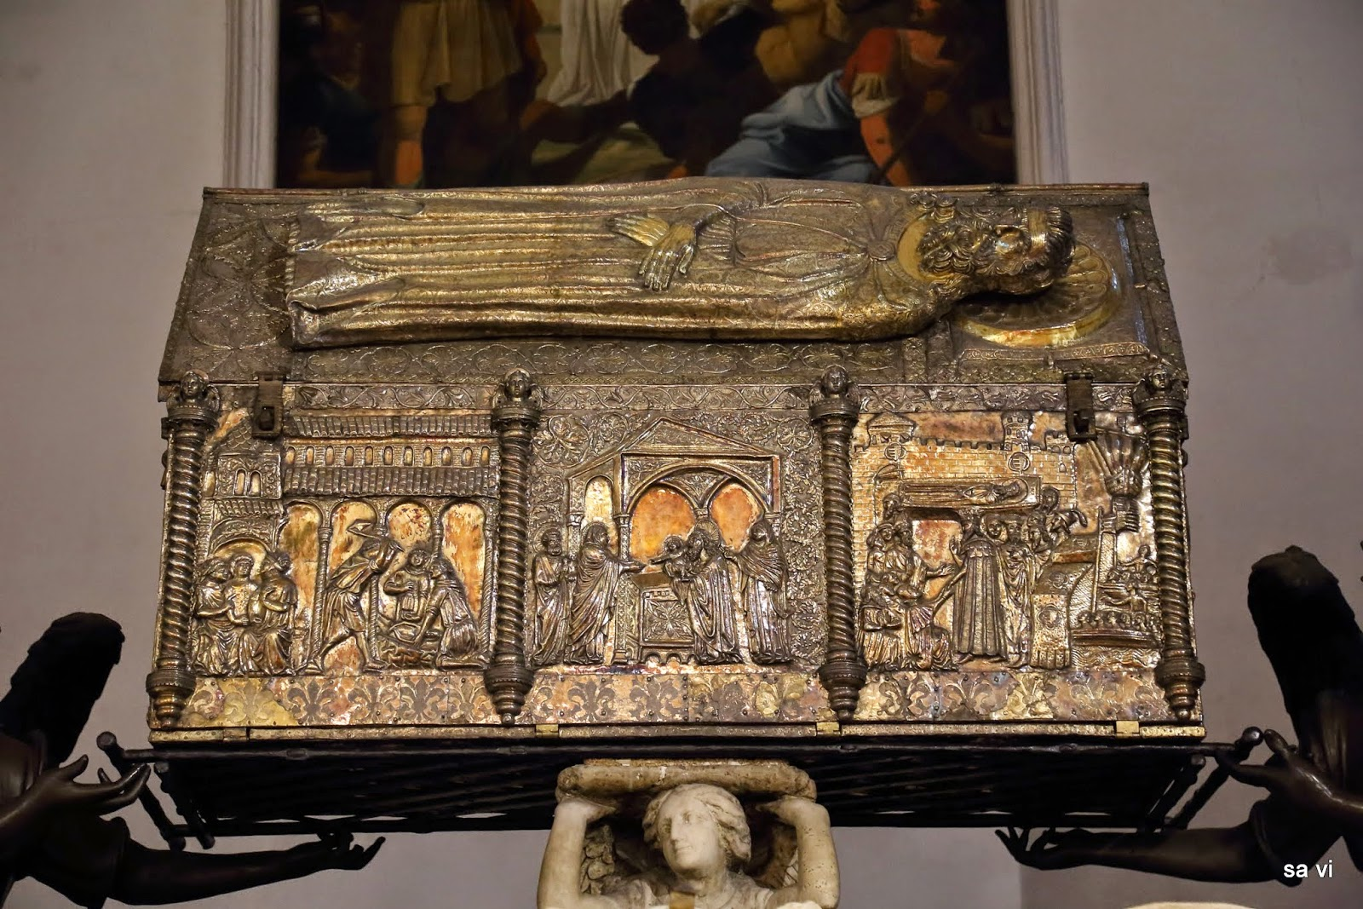
Kulturna baština
Crkva sv. Šimuna i škrinja sv. Šimuna

Slide 20
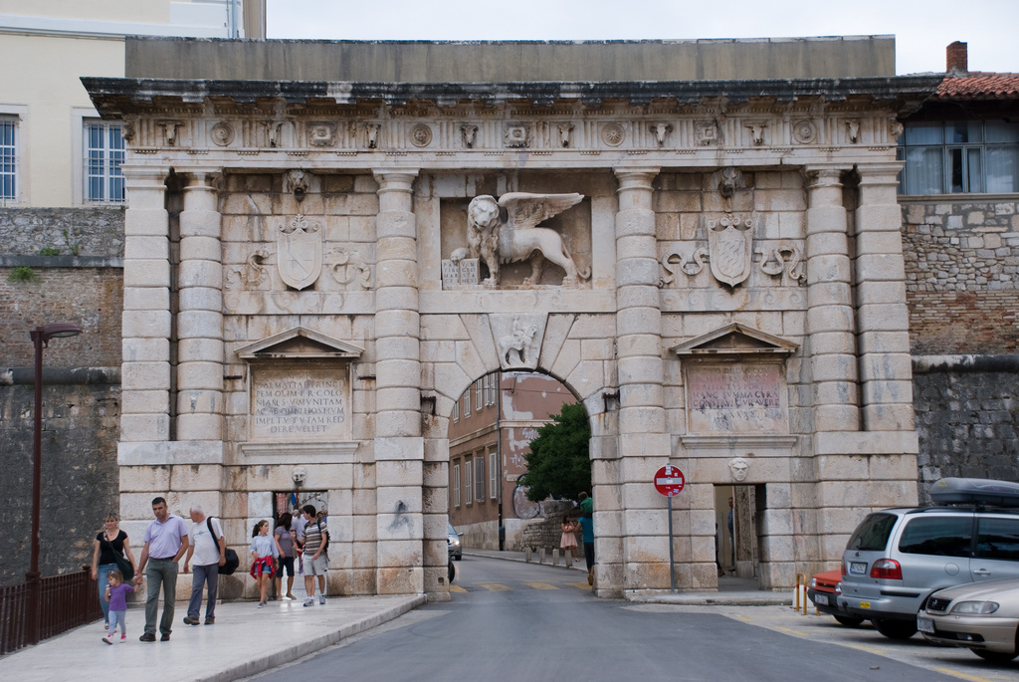
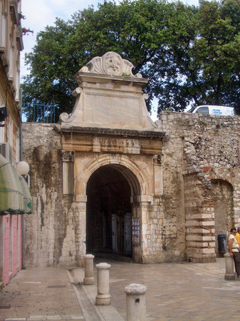
Kulturna baština
Morska vrata (u blizini crkve sv. Krševana)
Kopnena vrata (luka Foša)

Slide 21
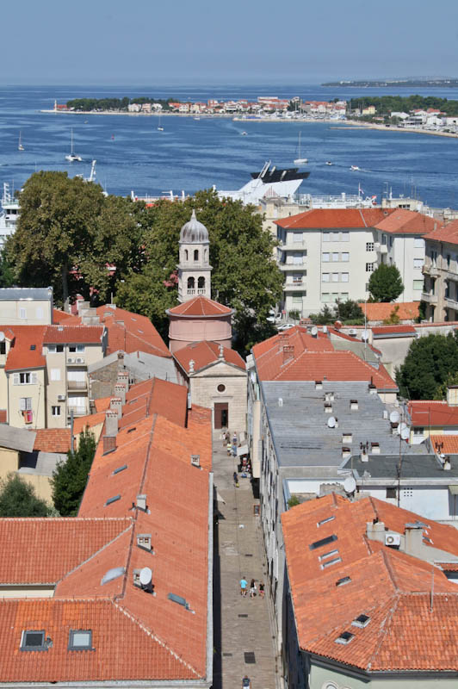
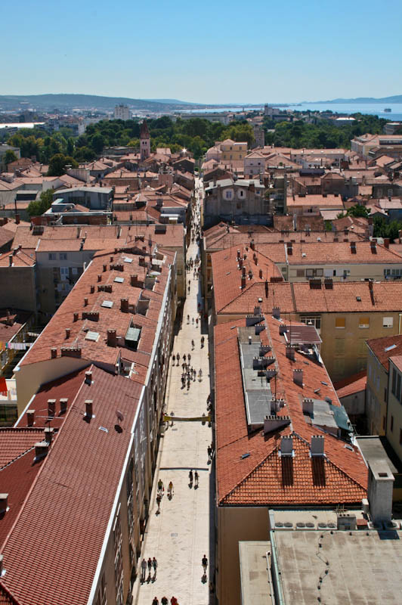
Kulturna baština
Kalelarga- glavna Zadarska ulica

Slide 22
video
https://www.bing.com/videos/search?q=zadar&&view=detail&mid=61449186445DF7569AF761449186445DF7569AF7&FORM=VRDGAR

